Slide 1


PROJET 4 : ANALYSEZ LES VENTES DE VOTRE ENTREPRISE

Slide 2

1 - CONNAÎTRE NOTRE ACTIVITÉ

Slide 3
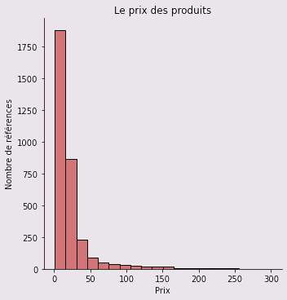
UNE MAJORITÉ DE RÉFÉRENCES À MOINS DE 30 euros

Slide 4
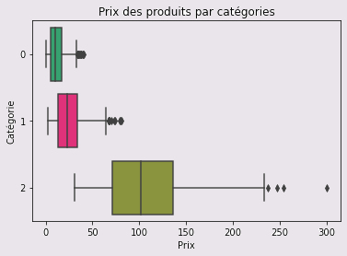
TROIS GAMMES DE PRODUITS Trois GAMME DE PRIX :

Slide 5
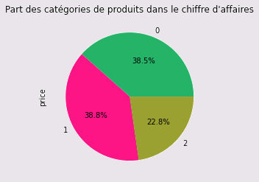
PRÉDOMINANCE DES CATÉGORIES 0 et 1 :

Slide 6
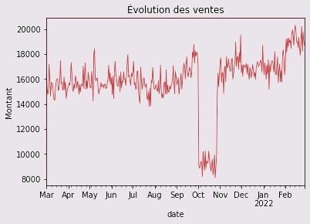
UNE CHUTE DU CHIFFRE D’AFFAIRES EN OCTOBRE ET NOVEMBRE

Slide 7
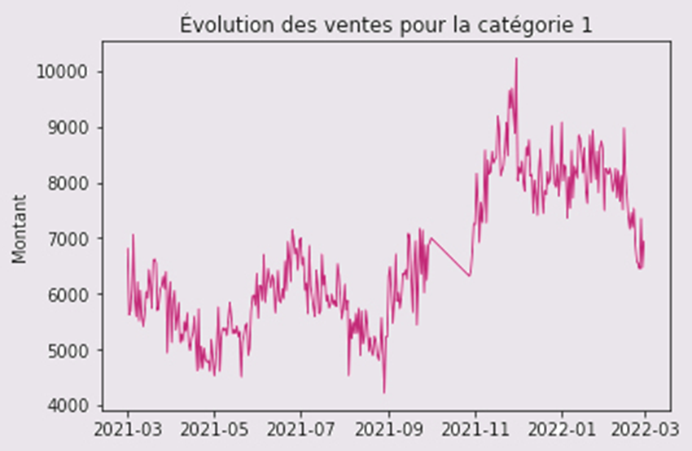
AUCUNE VENTE DE produits de catégorie 1 EntRE le 1er et le 28 octobre !

Slide 8

2 - CONNAÎTRE NOS CLIENTS

Slide 9

AUCUN DIFFÉRENCE ENTRE LES SEXES

Slide 10
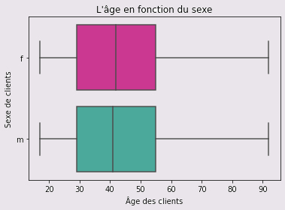
LE MÊME ÂGE…

Slide 11
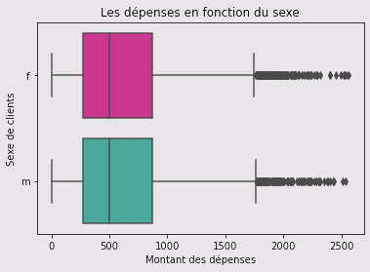
LES MÊMES DÉPENSES…

Slide 12
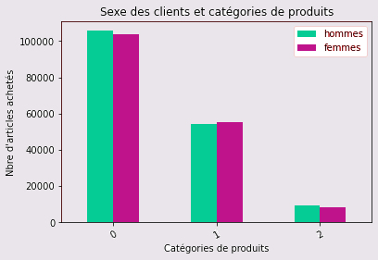
LES MÊMES CHOIX de CATÉGORIES…

Slide 13

UNE ClientÈLE JEUNE

Slide 14
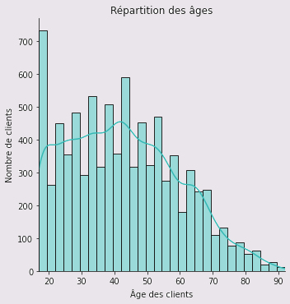
ÂGE LE PLUS REPRÉSENTÉ : 17 ans ÂGE MOYEN : 42 ans …
Skewness = 0,36
Kurtosis = - 0,64

Slide 15
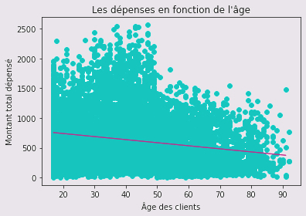
DES JEUNES PLUS dÉPENSIERS …

Slide 16
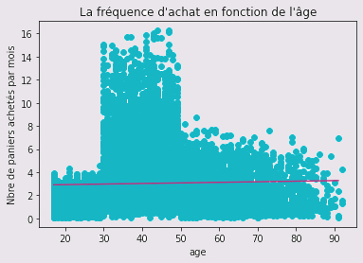
Et des 30 – 50 ans qui viennent souvent !

Slide 17
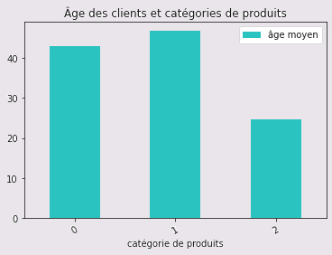
Les Produits de CatÉGorie C sont l’apanage des plus jeunes

Slide 18
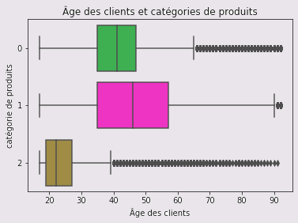
Les Produits de CatÉGorie C sont l’apanage des plus jeunes

Slide 19
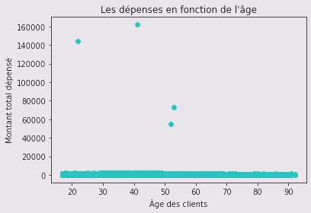
QUATRE Clients Aux DÉPENSES Hors NOrmes

Slide 20
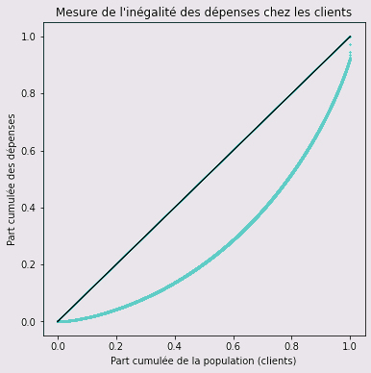
MAIS LES dÉPENSES GLOBALES Restent ÉQUILIBrÉES
Indice de Gini
= 0,44

